Slide 1


Slide 2
Presentación
EQUIPO 4
Comisión 9
Integrantes
Espada, Cecilia
Giraldi, Emanuel
Larrosa, Marilina
Martínez Grisales, Camilo Andrés
Mastricola, Carla Soledad
Morales Yudi
Parrilla, Jessica Nadine

Slide 3
Presentación
EQUIPO 4
TEMÁTICA: ENOLOGÍA
PRODUCTO: CavApp
FECHA DE ENTREGA PARCIAL: 13 DE JUNIO DE 2022

Slide 4
Presentación del Cliente

Slide 5
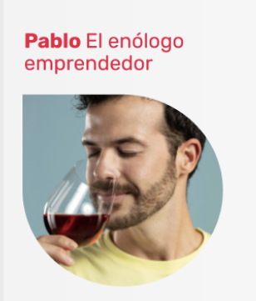
En la agencia DREGG hemos recibido a Pablo, un emprendedor con experiencia en el rubro gastronómico, que actualmente cuenta con su propio emprendimiento donde realiza catas y maridajes personalizados.
Su objetivo es ayudar a que más personas conozcan acerca del vino, que no se considere el gusto por el vino como algo que solo las personas adineradas pueden acceder y, así mismo, aumentar las ventas de su vinoteca.
Dentro de sus frustraciones y obstáculos se encuentran que se tiene la idea de que el vino requiere de ciertos conocimientos y estándares para ser disfrutado. Si un cliente no disfruta su recomendación lo considera como una derrota personal. Por otra parte, siente que la pandemia atenta contra su principal leitmotiv “El vino nos une”.

Slide 6
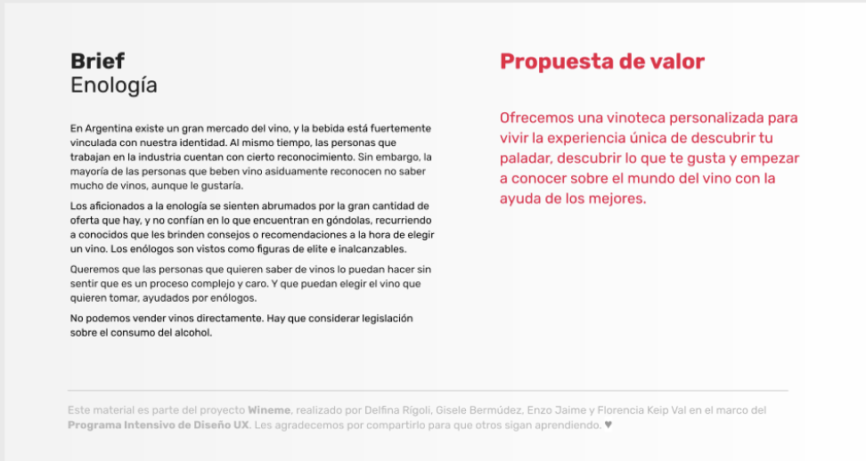

Slide 7
Ideación
Individual y Grupal

Slide 8
En nuestro proceso de Ideación buscamos diferentes perspectivas de cuál sería la opción más adecuada para ayudar a Pablo con su objetivo y que pueda llegar a más clientes con su emprendimiento dentro de este proceso tuvimos diferentes ideas. Observamos que algunas de ellas se repetían individualmente y las agrupamos.
Pequeños videos hechos por Pablo de los vinos del mes, mostrando la cata de los mismos y su posible maridaje
Cata Online de los productos que recibió
Que el usuario pueda elegir de un listado de sabores y aromas, y armarle una caja acorde a sus preferencias
Poder regalarle a alguien la misma caja que la tuya para poder catar en conjunto.
Programa de puntos para canjear por nuevos vinos o la posibilidad de visitar la vinoteca personalmente
Una caja sorpresa recomendación de Pablo todos los meses
Cajas armadas de vino temáticos acorde a un perfil de persona

Slide 9
Después de nuestra sesión de ideación, tenemos nuestro podio de ideas ganadoras.
Cajas armadas de vino temáticos acorde a un perfil de persona
Una caja sorpresa recomendación de Pablo todos los meses
1
2
Cata Online de los productos que recibió
3

Slide 10
Definiendo Touchpoints

Slide 11
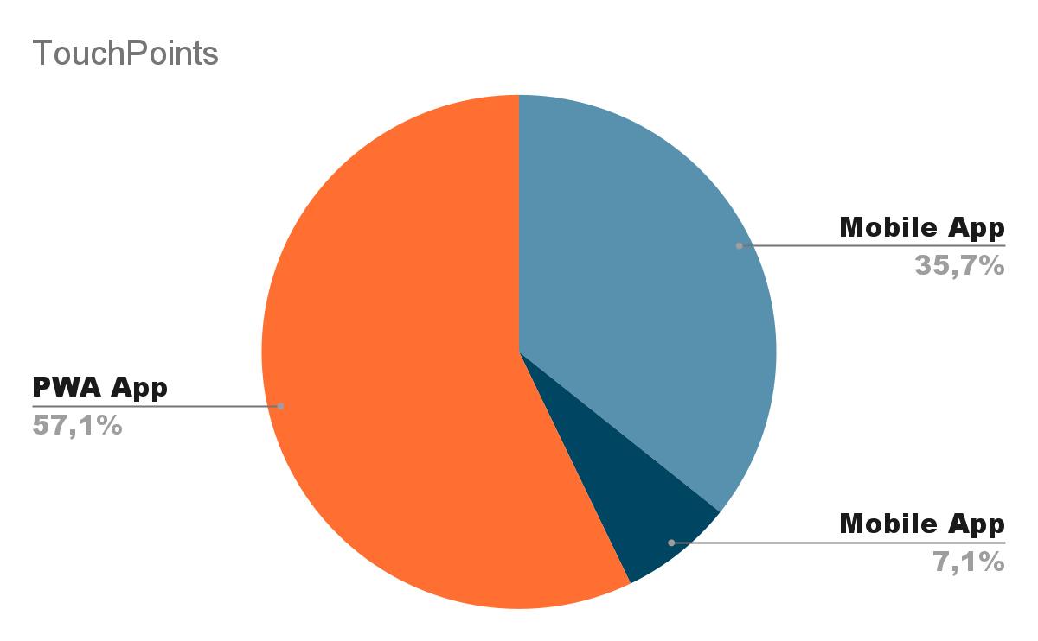
Habiendo elegido las mejores opciones para el emprendimiento de Pablo, procedimos a clasificar las mismas dentro de los diferentes touchpoint y elegiremos el más adecuado para el objetivo del proyecto.
El touchpoint Progressive Web App (PWA) es la solución que abarca la mayor cantidad de ideas que surgieron durante el proceso
Una PWA App se alinea más con el tipo de producto que Pablo necesita. Es más flexible y da una experiencia moderna y accesible
Experiencia similar a una Mobile App sin consumir recursos del teléfono del usuario

Slide 12
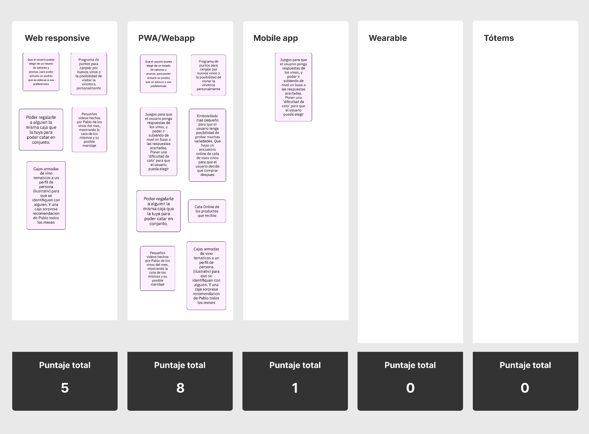
Debido a las funcionalidades y la presentación al usuario final que necesitábamos para nuestro producto, este fue el resultado obtenido en la selección de touchpoints:

Slide 13
Content Prototype

Slide 14
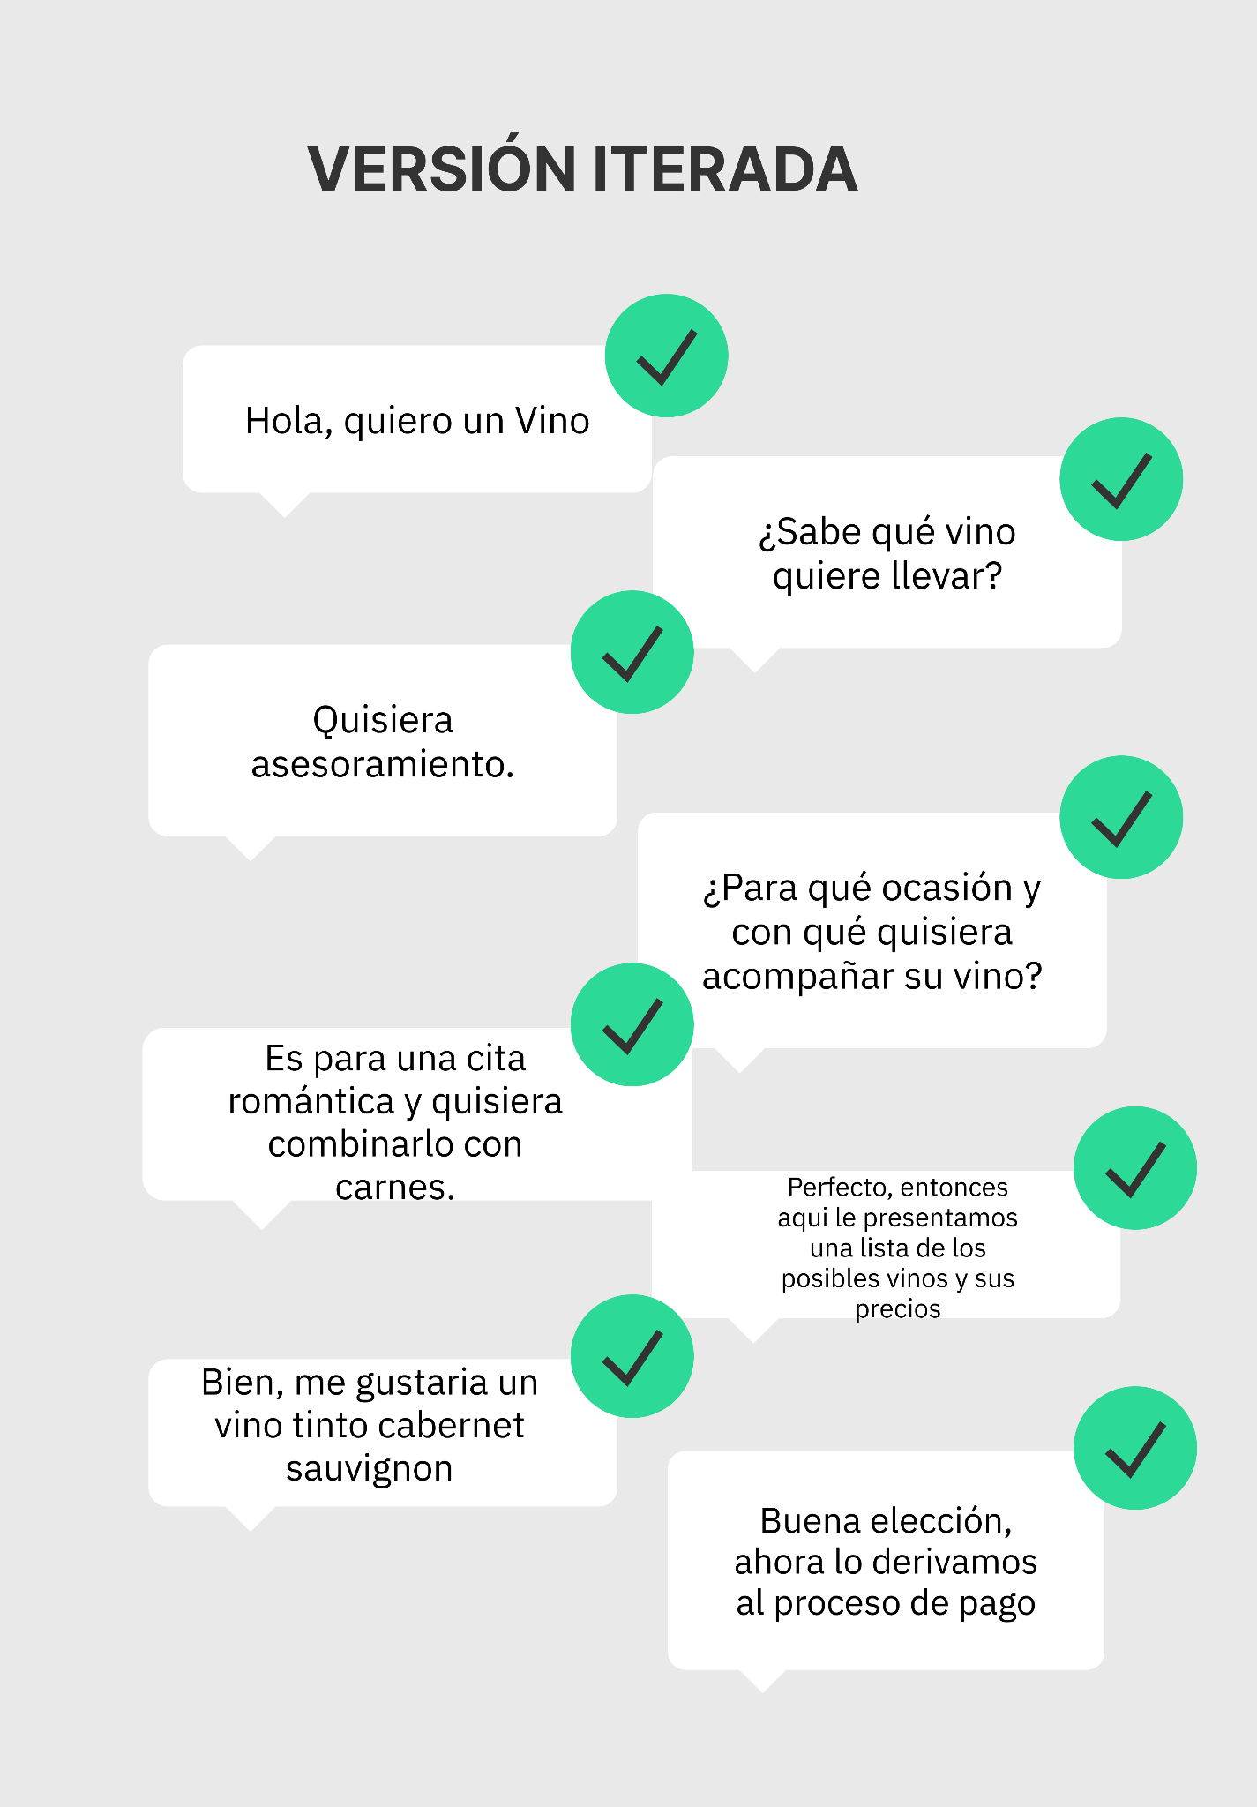
Recreamos el diálogo de nuestro producto con el usuario final, aportando cercanía y trato directo. En este sentido, ya tenemos una primera aproximación a lo que será el “camino feliz” inicial y simplificado del usuario.

Slide 15
User Flow

Slide 16
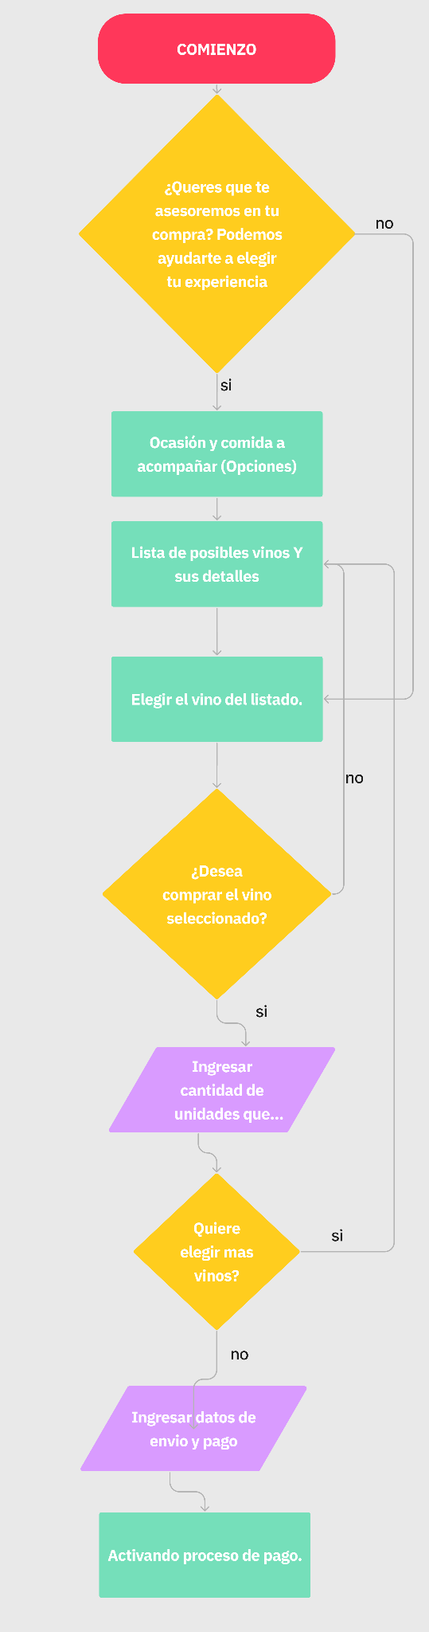
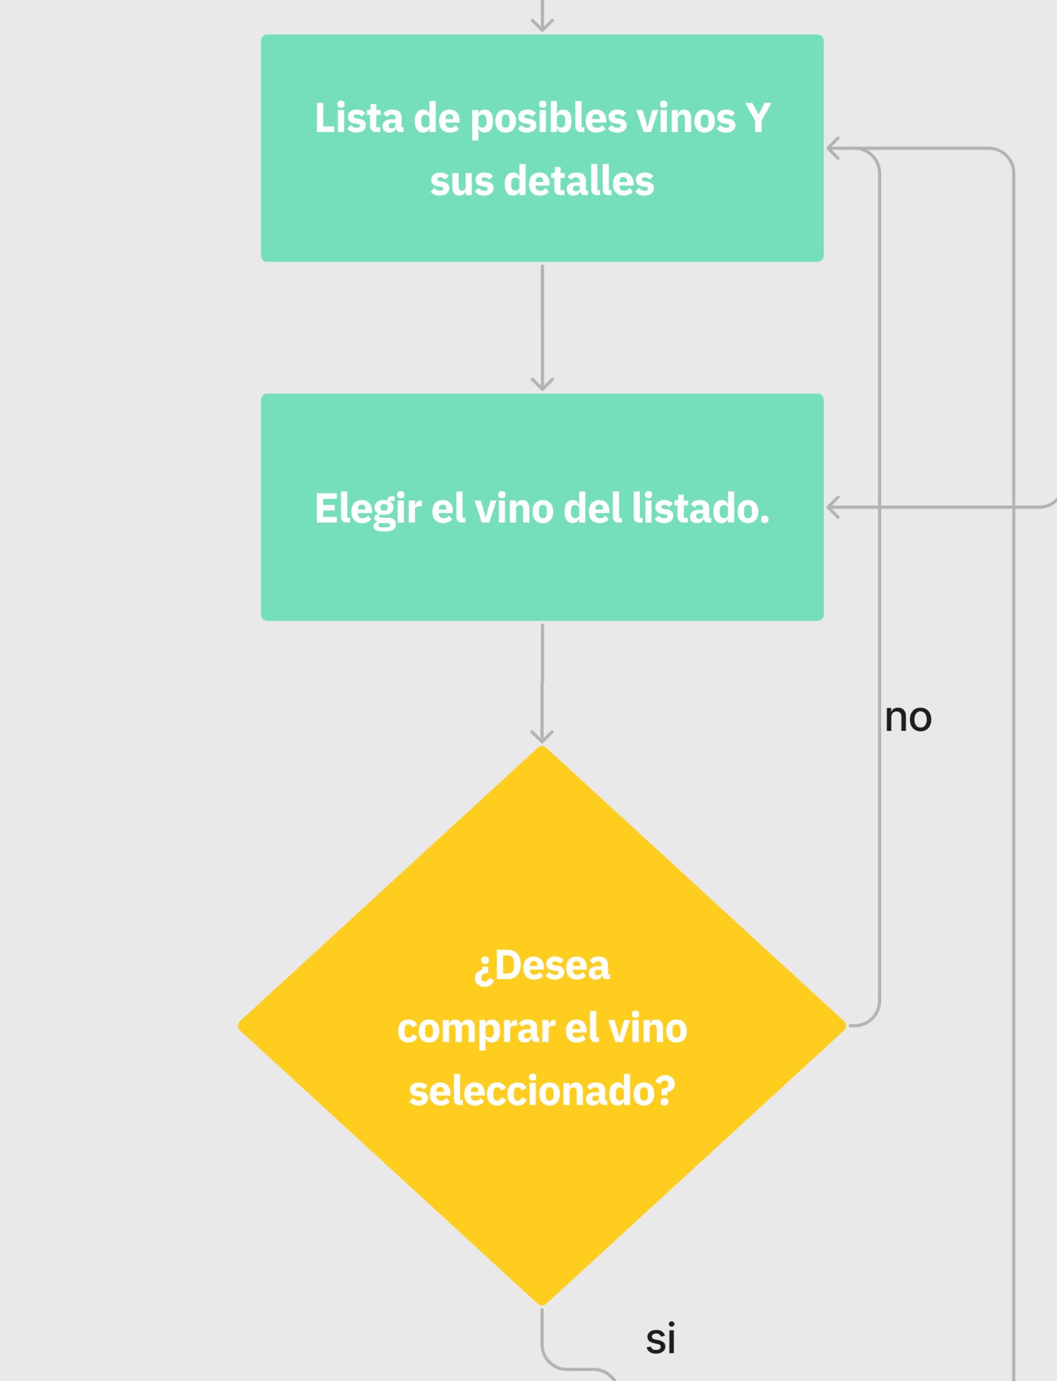
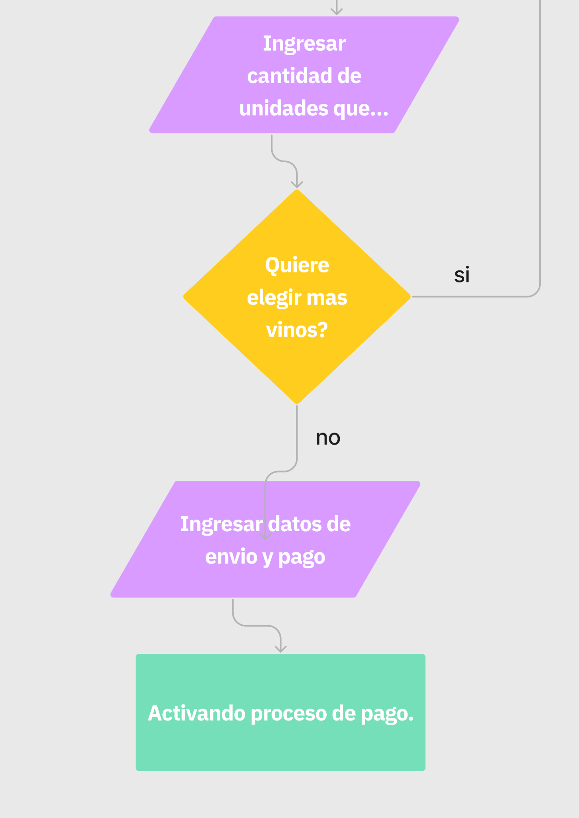
Hemos hecho grandes avances y basados en nuestro diálogo hemos creado nuestro User Flow. De esta forma, tenemos mucho más claro el proceso principal que regirá la solución que hemos escogido, para nuestro cliente Pablo y de esta forma crear mejor relaciones con sus clientes/usuarios finales, con el objetivo de poder llevar la experiencia de cata a más personas.

Slide 17
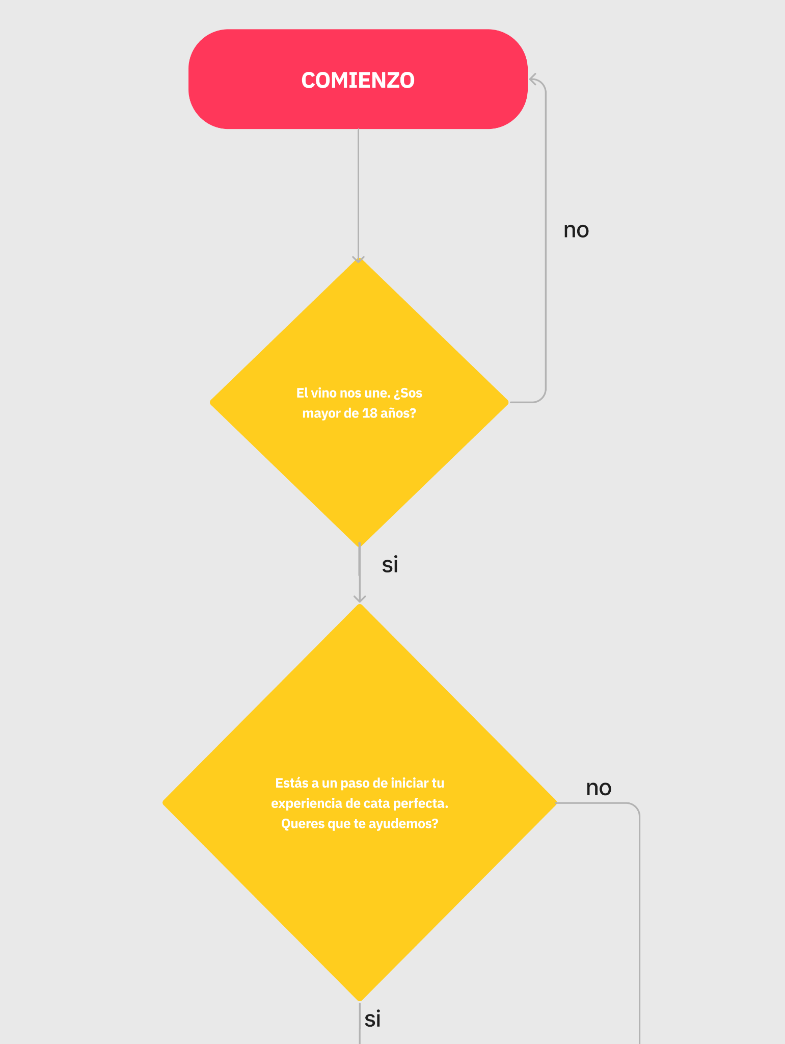
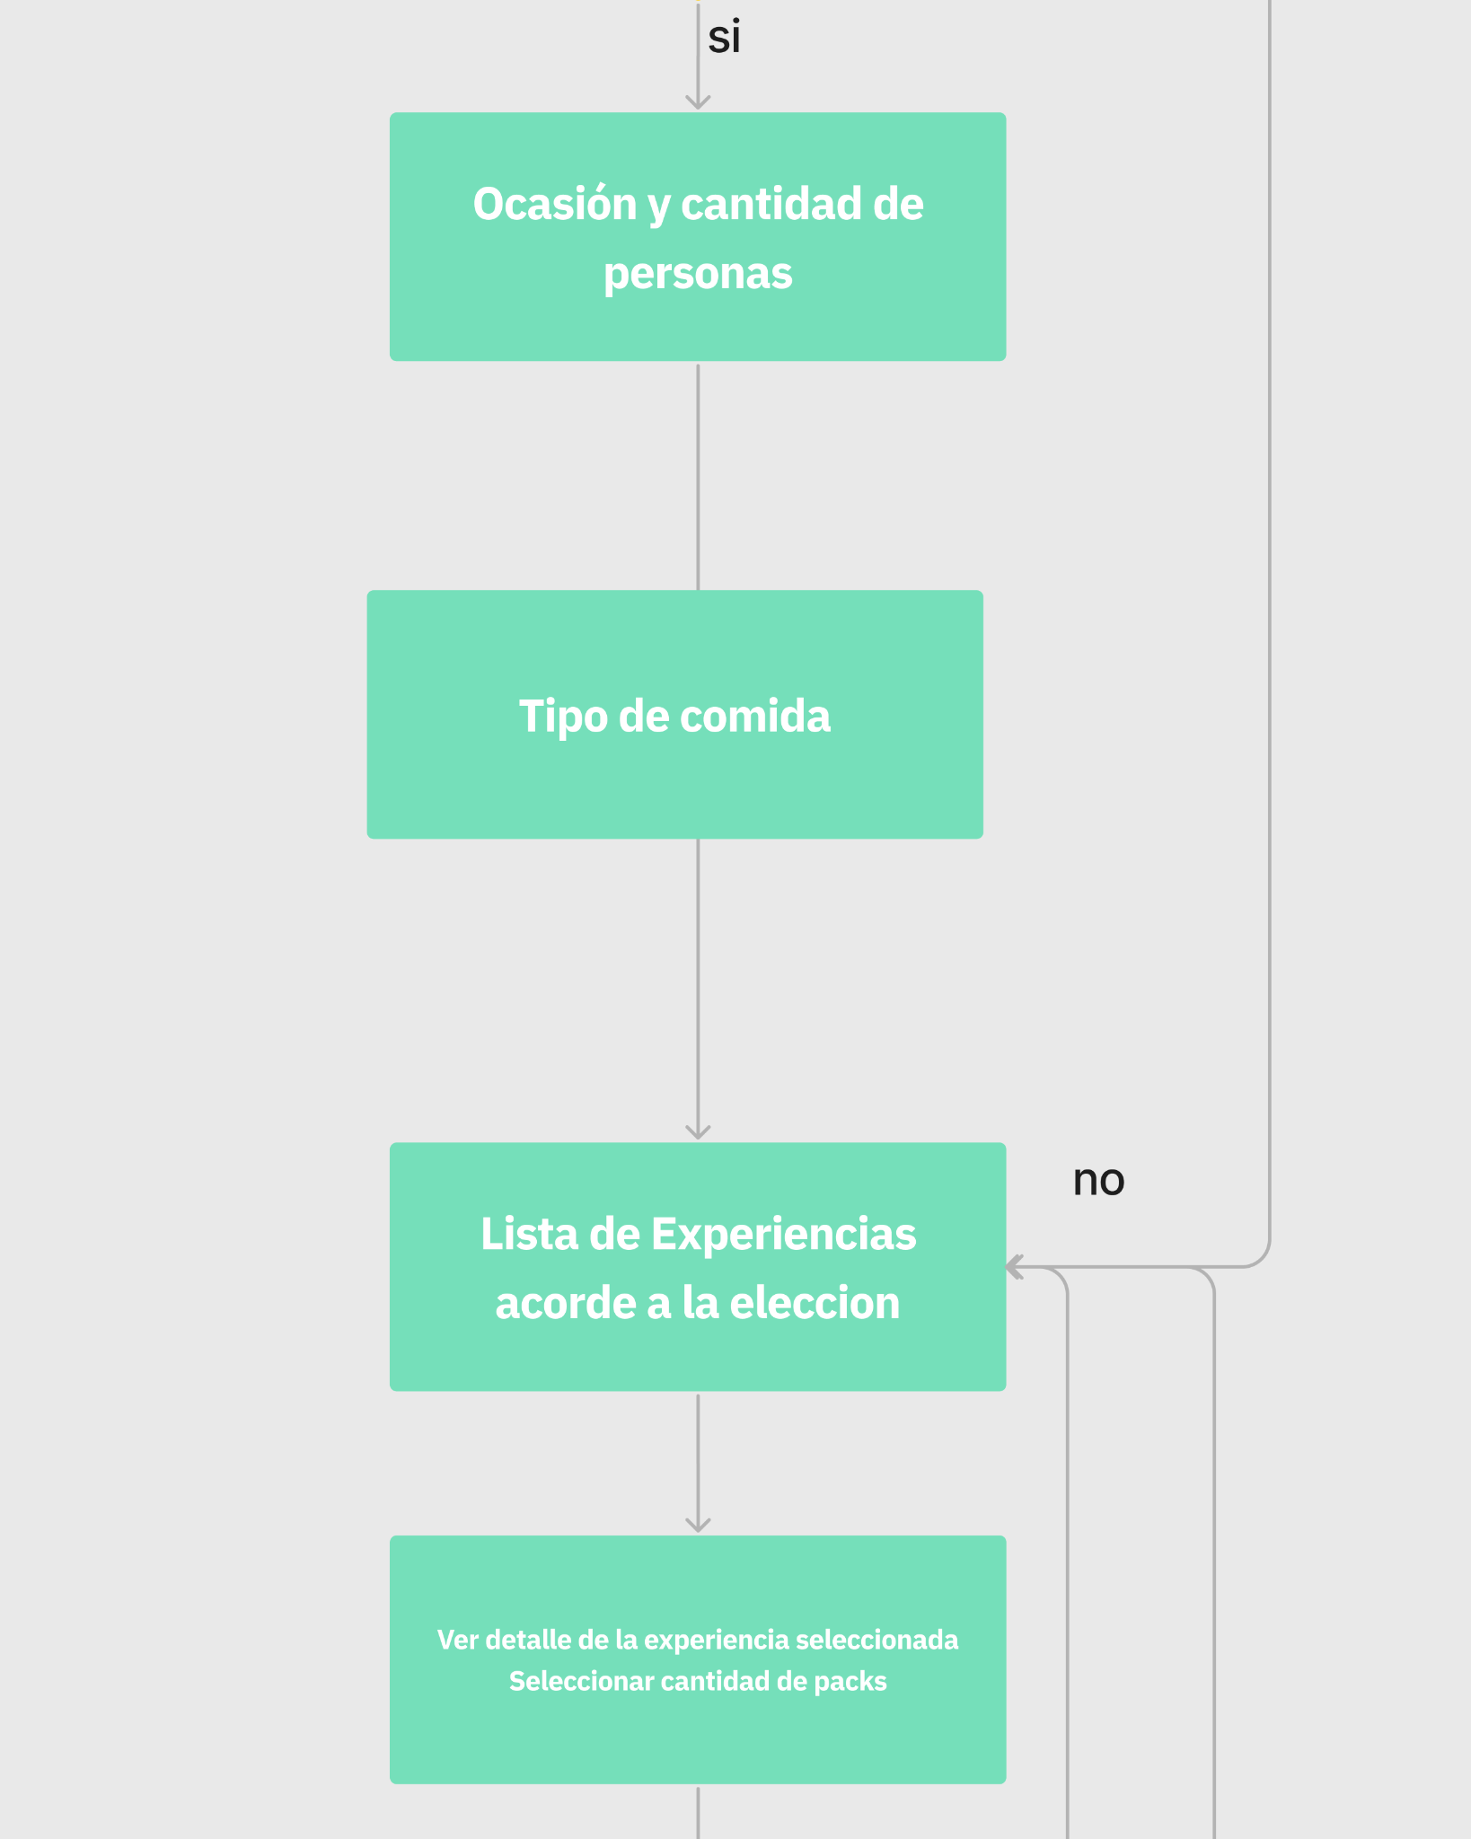
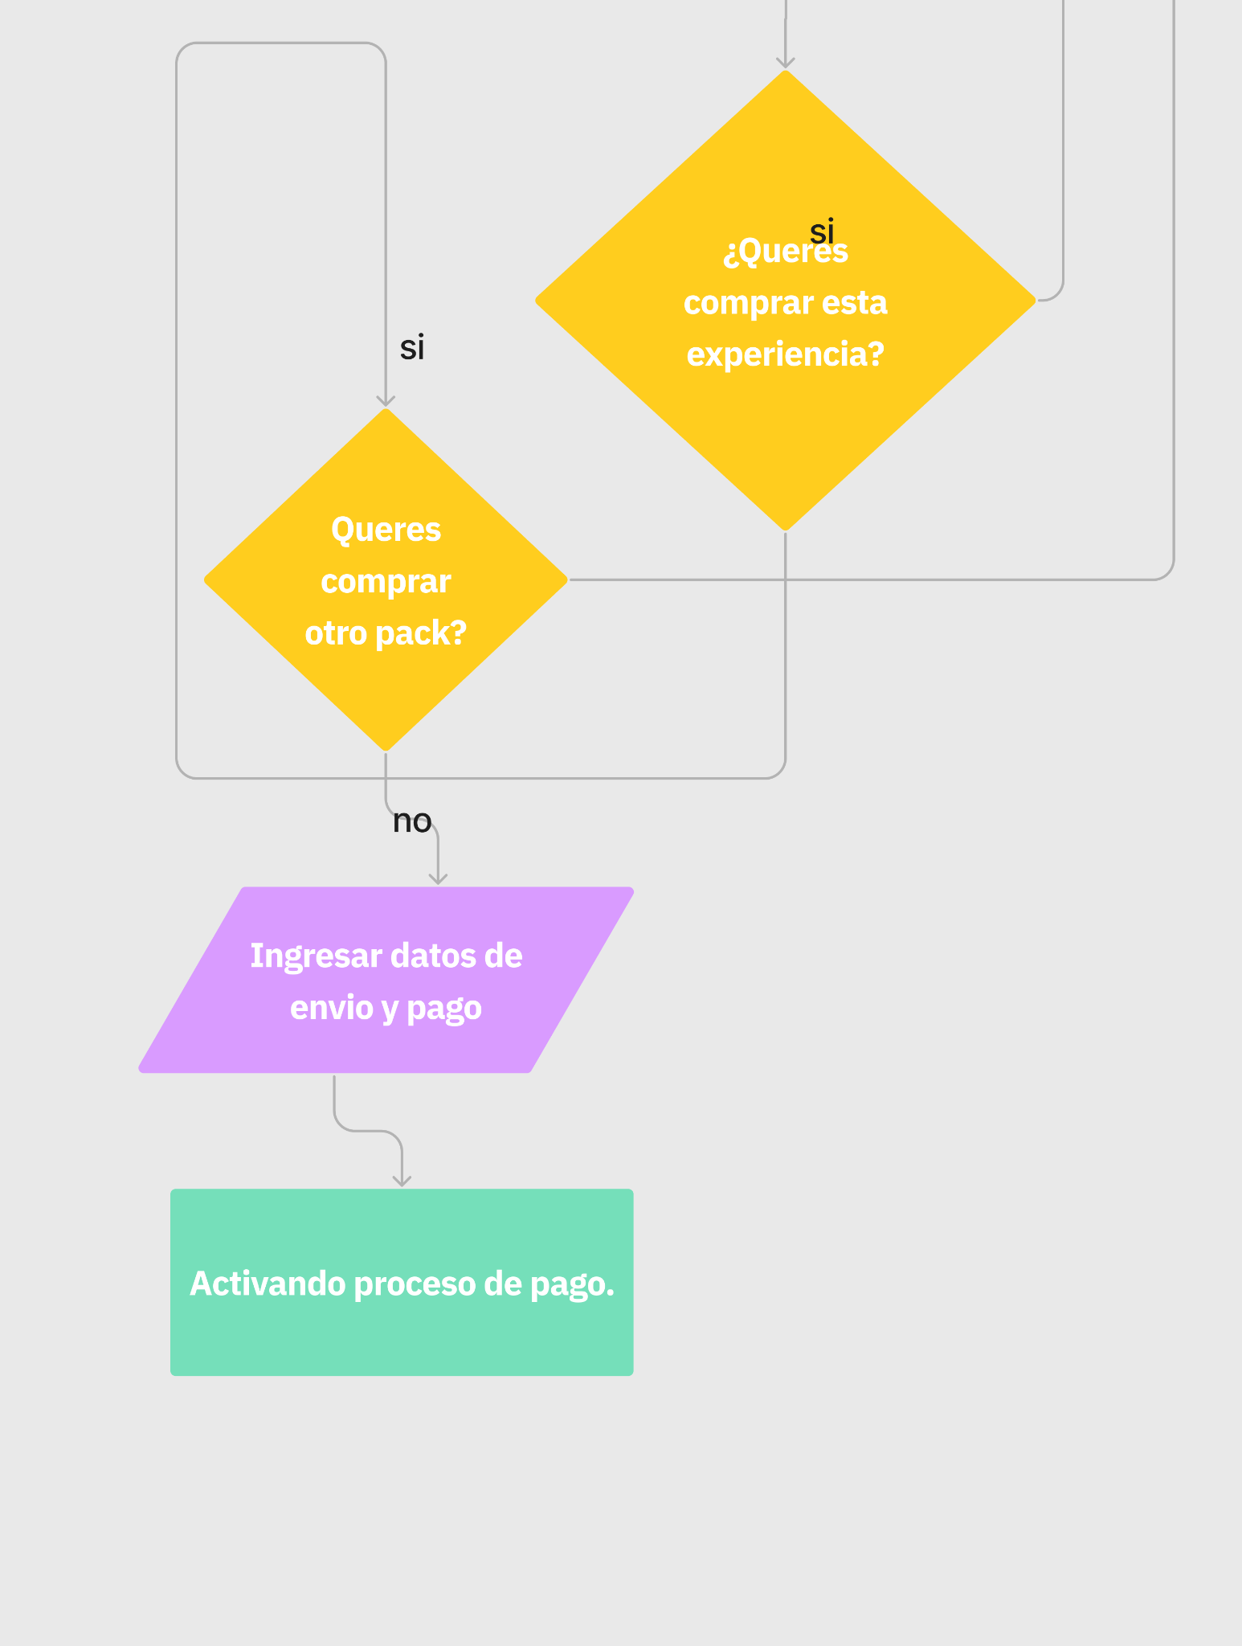
Queremos crear la mejor experiencia para Pablo y sus clientes, por lo cual, trazamos el diálogo principal de nuestra relación app-cliente, procurando generar cierta cercanía con el cliente y poder ofrecerle la mejor experiencia. Por ello, realizamos una SEGUNDA ITERACIÓN del User Flow, en dónde agregamos algunas modificaciones que facilitan la experiencia y la cláusula de acceso para mayores de 18 años (de acuerdo a la legislación vigente y mencionada en el Brief).

Slide 18
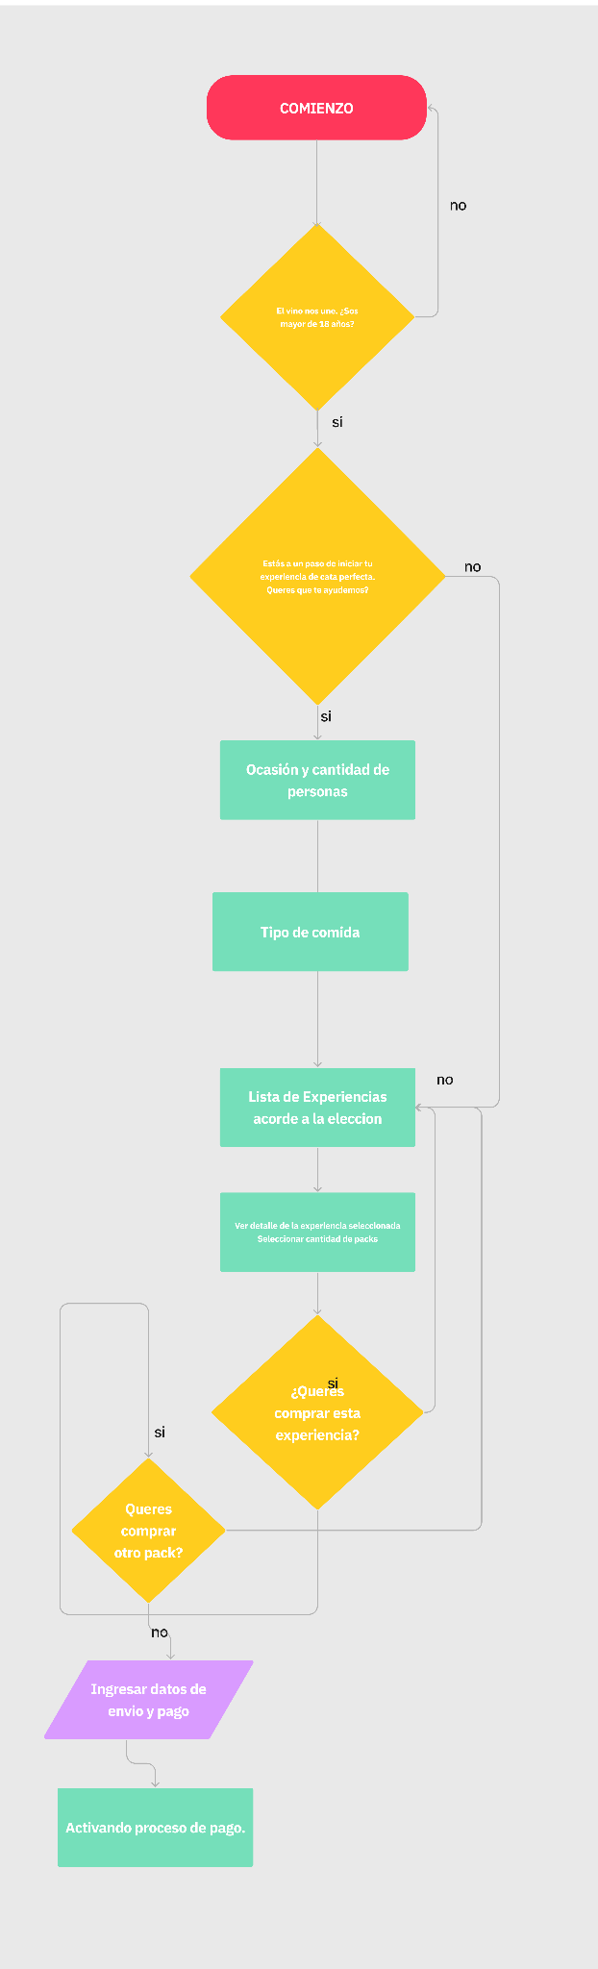
Vista Completa de la Primera Versión del User Flow
Vista Completa de la Segunda Versión del User Flow

Slide 19
Content First

Slide 20
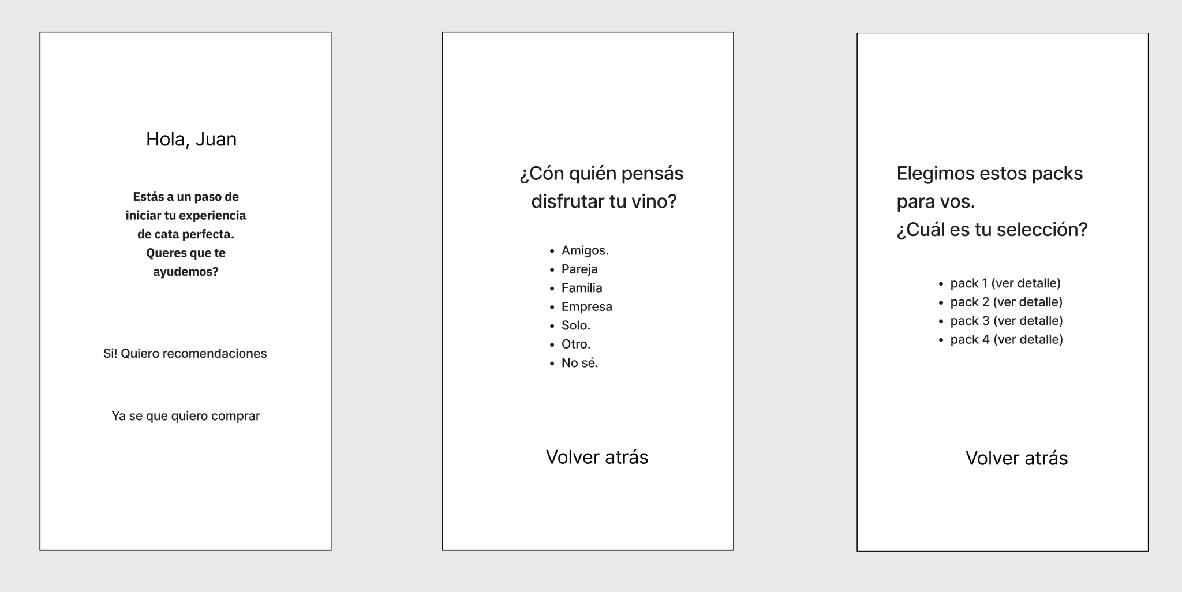
Vamos a ponernos manos a la obra y queremos prototipar nuestro producto, dando más claridad a nuestro producto y crear la mejor experiencia para los clientes de Pablo. Veamos como quedaron nuestras ideas iniciales del prototipo dónde sólo tenemos en contenido en nuestras posibles pantallas:

Slide 21
Crazy 8’ Bocetos

Slide 22
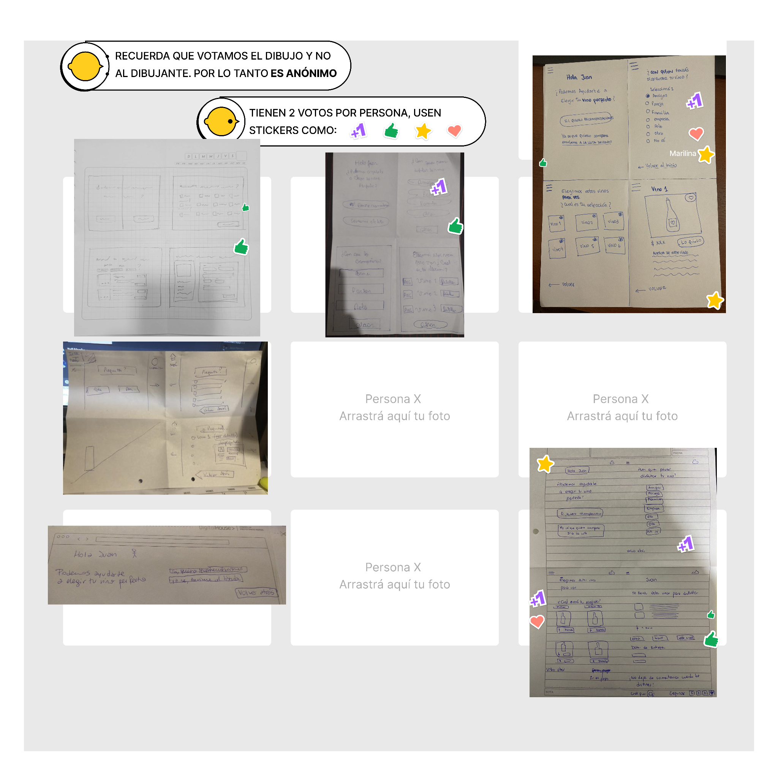
En esta fase, creamos individualmente un boceto en baja definición, donde cada uno imaginó cómo se verían las pantallas finales del producto. Asimismo, votamos cuál se acerca más a la idea elegida para nuestra Progressive Web App. Aquí podemos ver un pantallazo general del ejercicio:

Slide 23
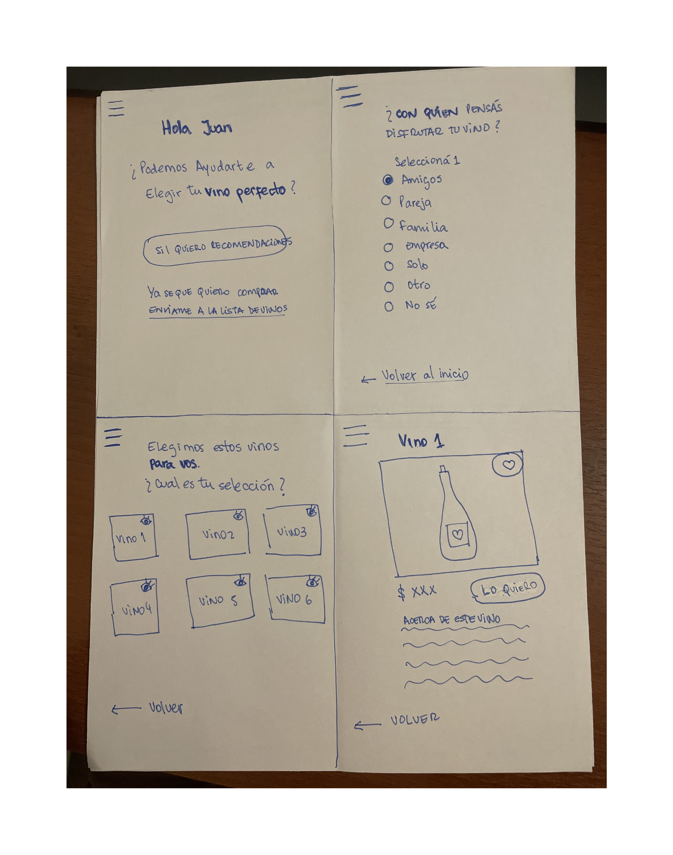
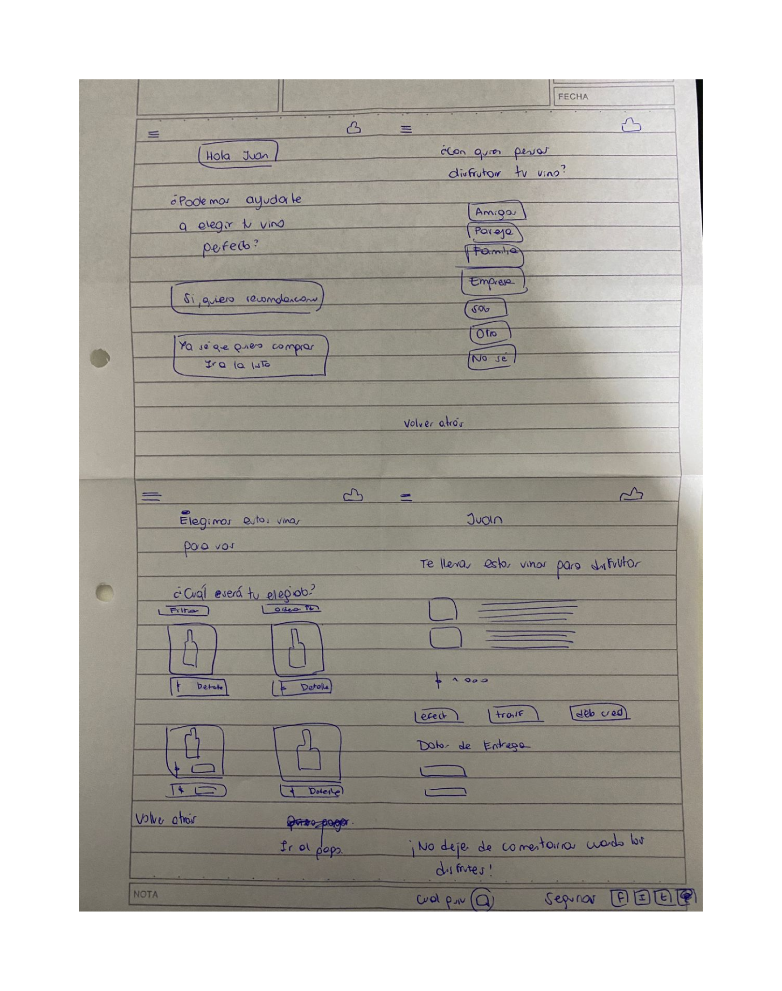
Por último, para cerrar esta etapa de bocetado, elegimos aquellos dos con mayor cantidad de votos. Aquí una ampliación de las opciones seleccionadas:

Slide 24
Fin de la Primera Entrega Parcial
¡Gracias por leernos!

